Slide 1
Sé Ejemplo en Amor
No permitas que nadie menosprecie tu juventud; antes, sé ejemplo de los creyentes en palabra, conducta, amor, fe y pureza.
1 Tim 4:12
Nunca eres demasiado joven para ser usado por Dios.
La edad no es el foco, sino la influencia de Timoteo por su ejemplo personal.

Slide 2
Ser ejemplo en el amor: explícame esto
¿Cómo se evidencia el amor?

Slide 3
El amor es un rasgo característico del cristiano:
1Juan 4:7-8 - amémonos unos a otros, porque el amor es de Dios, y todo el que ama es nacido de Dios y conoce a Dios. El que no ama no conoce a Dios, porque Dios es amor.
Según la Biblia, el amor no es sólo un sentimiento ni una emoción, sino es la preocupación por otros que se muestra en la acción por su bienestar.
El amor es más que lo que sentimos.
La medida última del amor no es lo que sentimos
por otros, sino lo que hacemos por ellos.

Slide 4
Debemos parecernos a Cristo en el amor de modo que otros cristianos puedan respetar y seguir nuestro ejemplo a pesar de nuestra edad.
¿Quién puede explicar estas observaciones?
El amor humano es egoísta.
El amor de Dios es desinteresado.
Dios no ama para conseguir algo a cambio.
Él ama porque es quién Él es.
Dios…por causa del gran amor con que nos amó, aun cuando estábamos muertos en nuestros delitos, nos dio vida juntamente con Cristo…y con Él nos resucitó – Ef 2:4-6
Si lo imitamos a Él, ¿qué es requerido de nosotros?

Slide 5
El Señor lo describe en 1 Cor 13:4-7
es paciente
es bondadoso
no tiene envidia
no es jactancioso
no es arrogante
no se porta indecorosamente
no busca lo suyo
no se irrita
no toma en cuenta el mal recibido
no se regocija de la injusticia
sino que se alegra con la verdad
todo lo sufre, todo lo cree, todo lo espera, todo lo soporta
¿se parece mi 'amor' a este?
¿A quién es que yo amo de este modo?

Slide 6
Debemos parecernos a Cristo en el amor de modo que otros cristianos puedan respetar y seguir nuestro ejemplo a pesar de nuestra edad.
Amando a aquellos que son difíciles de amar es como demostramos nuestra obediencia a Dios … es como podemos ser ejemplos para otros.
debemos amar a todos los hermanos y ser un ejemplo de lo que significa amarles aún si ellos son:
difíciles de amar
aunque sean diferentes de nosotros
más viejos o más jóvenes
en una etapa de vida diferente
de raza diferente
educados/no educados
amistosos/antipáticos

Slide 7
Debemos parecernos a Cristo en el amor de modo que otros cristianos puedan respetar y seguir nuestro ejemplo a pesar de nuestra edad.
Preguntas importantes:
¿Eres una parte de la iglesia, o no?
¿Eres responsable de servir, o no?
Si eres cristiano, ¿importa tu edad?
¿Sientes la responsabilidad de ser un ejemplo para otros?
¿Si no, por qué no?

Slide 8
Durante los 45 años pasados, el trabajo del Señor en Colombia creció de sólo un creyente joven a 100 congregaciones fieles...
. . . y fue comenzado por cristianos jóvenes,
¡en su adolescencia y los años 20, sin experiencia!

Slide 9
Todos ustedes son resultados de la fe y el servicio de muchos jóvenes actuando como ejemplos de amor, la fe, y, a pesar de sus edades, se sentían que eran responsables para mostrar su amor por Jesús por compartir el evangelio con otros.

Slide 10
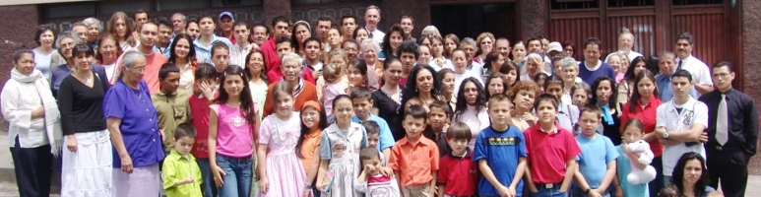
46 años de la cosecha por
los cristianos jóvenes dedicados a servir al Señor.
Tengo fe que muchas cosas buenas ocurrirán a mi gente si conocen la Palabra de Dios.
Todos, productos del amor que tenían los jóvenes por el Señor y por ellos que necesitaban oír la Palabra.

Slide 11
Y todos ustedes están animados para mostrar su amor y su fe como siervos, para la edificación de otros, a pesar de sus edades.

Slide 12
No permitas que nadie menosprecie tu juventud; antes, sé ejemplo de los creyentes en palabra, conducta, amor, fe y pureza.
1 Tim 4:12
Nunca eres demasiado joven para ser usado por Dios.
El foco no es tu edad, sino la influencia que puedes realizar por tu ejemplo personal.

